Slide 1

„Чтобы стать крылатым, нужно стремление к полёту“
Юрий Алексеевич Гагарин

Slide 2
Нахождение наибольшего и наименьшего значений непрерывной функции на промежутке
12.04.21

Slide 3
Цель урока:
Научить решать задания на нахождение наибольшего и наименьшего значений непрерывной функции на промежутке;
развивать навыки применения знаний, полученные на уроках математики при решении заданий ЕГЭ;
повышение познавательной активности у учащихся, развитие логического мышления, математической речи, умения объяснять, анализировать, обобщать и делать выводы;
контроль навыков решения тестовых заданий в формате ЕГЭ.

Slide 4
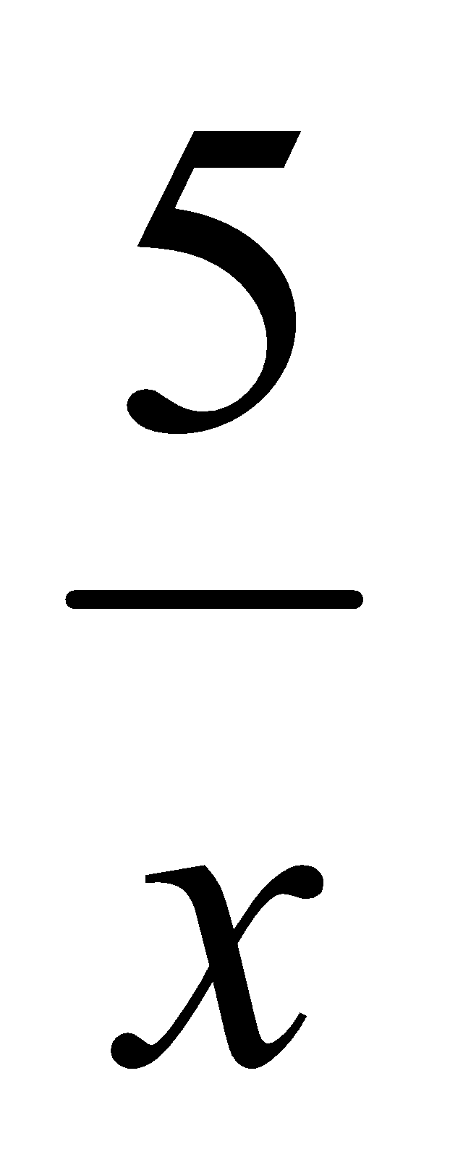
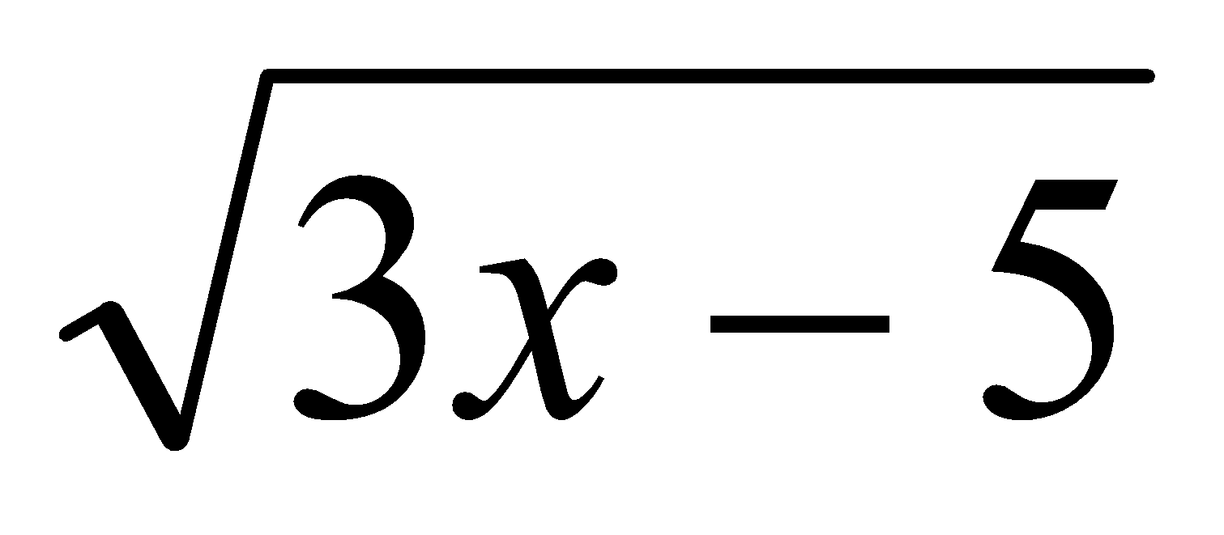
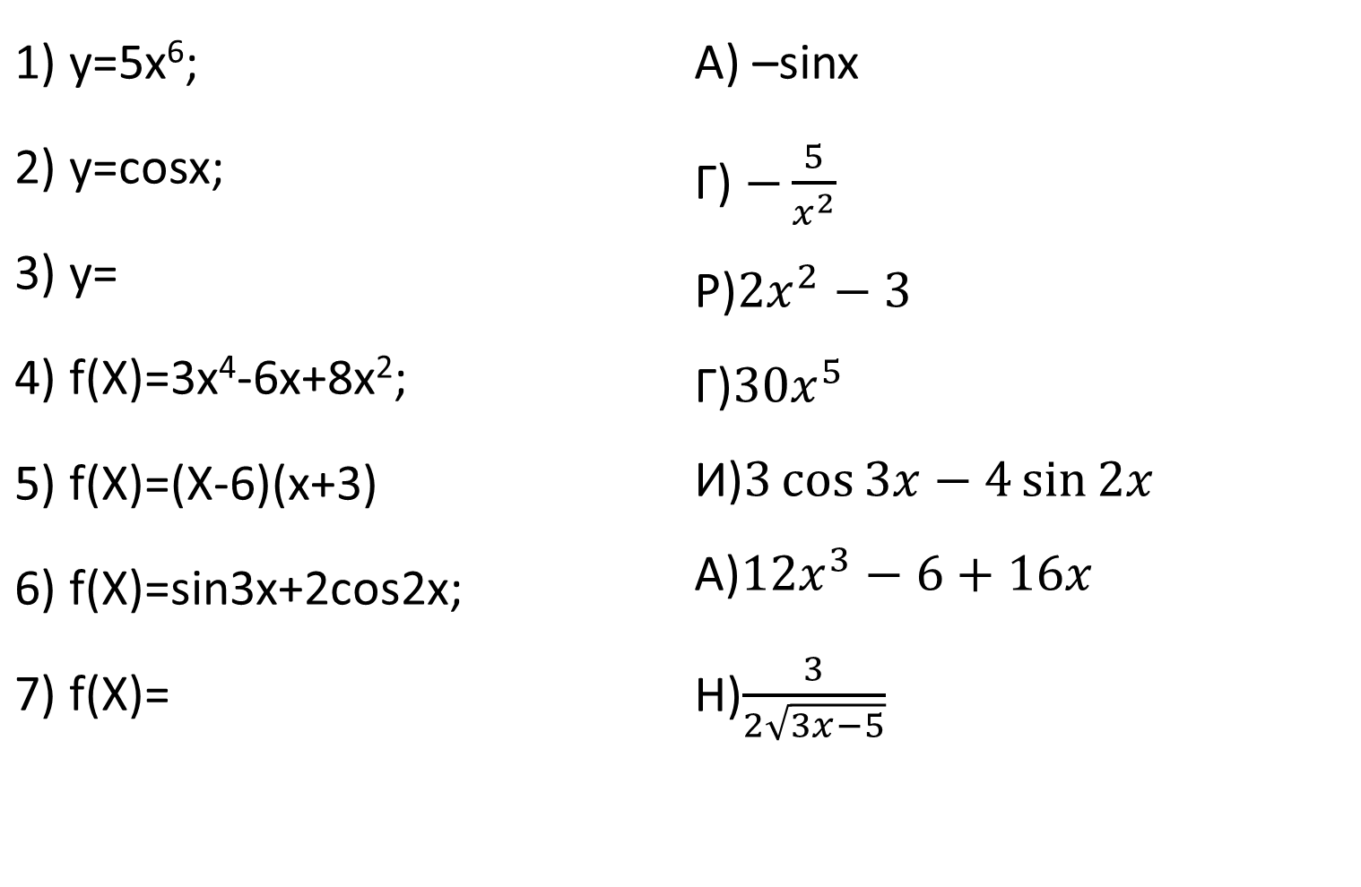
Проверка теоретического материала
Найдите производные функций
1) y=5х⁶; 2) y=cosx; 3) y= 4) f(X)=3x⁴-6x+8x²; 5) f(X)=(X-6)(x+3) 6) f(X)=sin3x+2cos2x; 7) f(X)= | А) –sinx Г) $−\frac{5}{x^{2}}$ Р)$2x^{2}−3$ Г)$30x^{5}$ И)$3\cos{3x}−4\sin{2x}$ А)$12x^{3}−6+16x$ Н)$\frac{3}{2\sqrt{3x−5}}$

Slide 5
Проверка теоретического материала
Найдите по данным таблицы промежутки возрастания и убывания функции, а также точки максимума и точки минимума.
x | (-∞; -1] | -1 | [-1; 0) | 0 | (0; 2] | 2 | [2; +∞)
f’(x) | + | 0 | - | 0 | - | 0 | +
f(x)

Slide 6
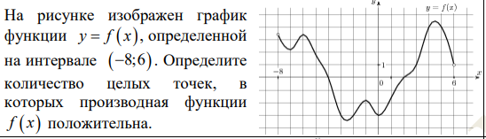
Проверка теоретического материала
Задание ЕГЭ

Slide 7
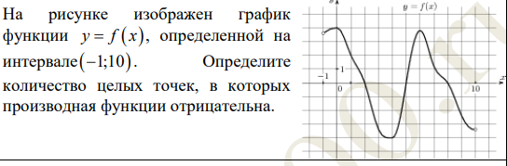
Проверка теоретического материала
Задание ЕГЭ

Slide 8
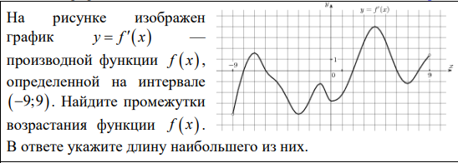
Проверка теоретического материала
Задание ЕГЭ

Slide 9
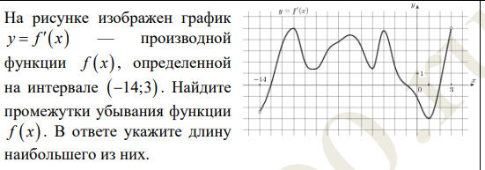
Проверка теоретического материала
Задание ЕГЭ

Slide 10
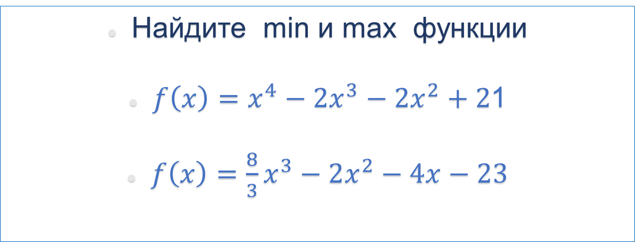
Проверка теоретического материала
Задание ЕГЭ
Найдите min и max функции
$f\left(x\right)=x^{4}−{2x}^{3}−{2x}^{2}+2$1
$f\left(x\right)=\frac{8}{3}x^{3}−2x^{2}−4x−23$

Slide 11
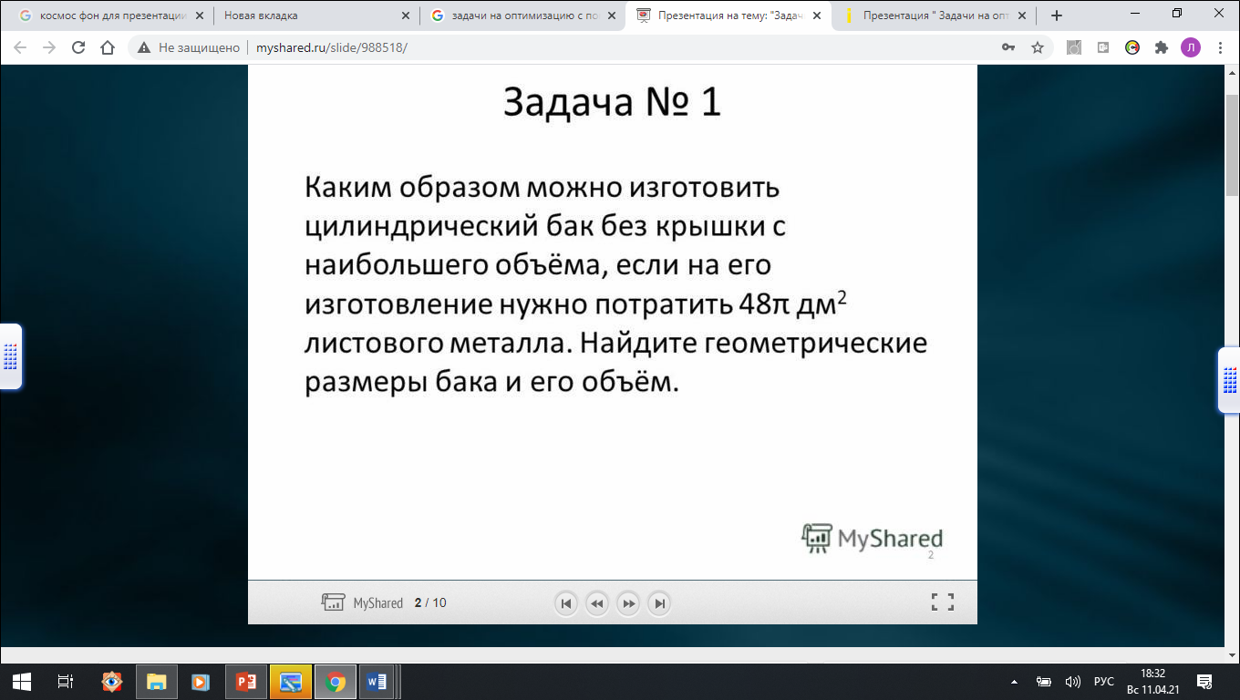

Slide 12
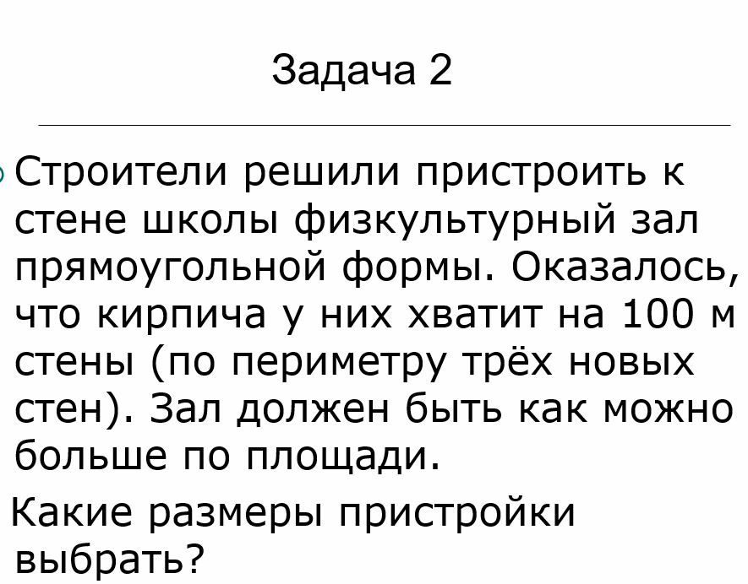

Slide 13
Задание ЕГЭ

Slide 14
Экспериментальный тур
Найти наибольшее значение функции по её графику
на [ -7;6] и [ -5;5]
у
5
4
2
1
х
-7
-5
0
1
6

Slide 15
Экспериментальный тур
Найти наименьшее значение функции по её графику
на [ -7;4] и [-7; 6]
у
5
4
2
1
х
-7
-5
0
1
6
3
5

Slide 16
Экспериментальный тур
парная работа
1) Если функция непрерывна на отрезке, то она достигает на нем и своего наибольшего и своего наименьшего значения.
2) Наименьшего и наибольшего значений непрерывная функция может достигать, как на концах отрезка , так и внутри него.
3) Если наибольшее (или наименьшее) значение достигается внутри отрезка, то только в стационарной или критической точке.

Slide 17
Если функция y=f(x) не имеет на отрезке[a;b] критических и стационарных точек, тогда
а) если f´(x)>0 на (а; b)⇒ f(x) – возрастает на [a;b], поэтому наибольшее значение на отрезке функция принимает в правом конце промежутка, а наименьшее в левом конце промежутка.
б) если f´(x) <0 на (а; b)⇒ f(x) – убывает на [a;b], поэтому наибольшее значение на отрезке функция принимает в левом конце промежутка, а наименьшее в правом конце промежутка.

Slide 18
Практический тур
Задание ЕГЭ

Slide 19
Практический тур
Задание ЕГЭ
46.1(б), 46.9(б, в)

Slide 20
Алгоритм нахождения наибольшего и
наименьшего значений непрерывной функции на промежутке
Найти производную f´(x)
Найти стационарные и критические точки функции.
Выбрать те, которые лежат внутри отрезка [a;b]
Вычислить значения функции y=f(x), в отобранных на третьем шаге и на концах отрезка
Выбрать среди этих значений наименьшее (это будет у_{наим}) и наибольшее (это у_{наиб})

Slide 21
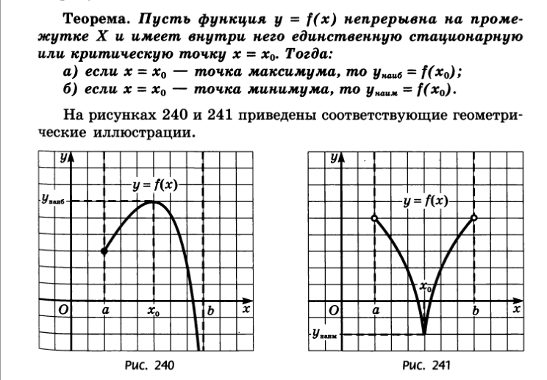
Практический тур

Slide 22
Домашнее задание
П.46 стр. 369-374 читать), №46.11, 46,14

